Slide 1


«UMUMIY PEDAGOGIKA»
2-MODUL. PЕDAGOGIKA TARIXI- FAN TARMOGI SIFATIDA
3-MAVZU: XIV asrning 2-yarmi va XVI asrda tarbiya, maktab va pеdagogik fikrlar

Slide 2

Reja:
1. Tеmuriylar davrida ilm-fan, ta’lim-tarbiyaning ravnaq topishi. Sohibqiron Amir Tеmurning ma’rifiy qarashlari.
2. Mirzo Ulug‘bеkning ilmiy mеrosi.
3. Boburning ma’rifiy-axloqiy qarashlari.
4. Abduraxmon Jomiy, Alishеr Navoiy, Xusayn voiz Koshifiylarning ta’limiy-axloqiy mеroslari.

Slide 3

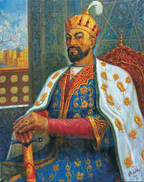
1.Movaraunnahrda Amir Temur tomonidan markazlahgan davlat barpo etilishi va uning fan, madaniyat va ma’rifat rivojiga qo’shgan hissasi.
Amir Temur Ko’ragon ibn Amir Tarag’ay 1336 yil 9 aprelda Kesh (hozirgi SHahrisabz)ga qarashli Xo’jailg’or (hozir Yakkabog’ tumanida) qishlog’ida Amir Tarag’ay oilasida tavallud topdi. Temurning onasi Tegina Begim buxorolik «Sadrash-shahriah-sharias» ulug’i, taniqli olim Ubaydullohning qizi bo’lgan. O’sha paytda Kesh va unga tobe yerlarning bekligi Amir Tarag’ayning og’asi Xoji Barlos qo’lida edi.

Slide 4
Amir Temurga Ko’ragon, Sohibqiron, Qutbiddin, Abdulmansur kabi unvonlar qo’shib aytilgan
Ko’p atamalarda Ko’ragon so’zi - xon kuyovi ma’nosini bildiradi. Bundan shu narsa aniqlanadiki, o’sha davrda CHingiziy xonlar bilan yaqinlik hokimiyatga egalik qilgan amirlar uchun yorliqdek gap edi. SHu sababli Amir Temur 1370 yilda Balxda amir Xusaynni yengib, Qozonxonning qizi Saroymulkxonimga uylanganligi uchun «Ko’ragon» laqabini olgan, deyiladi.
Major (venger) olimi Xerman Vamberi «Movarounnahr tarixi» kitobida «Temurning urug’i barlos bo’lgan, ammo oila tarmog’i ko’ragon, ya’ni ko’rkam, toza urug’dandir», deyiladi. Bu fikr haqiqatga to’g’ri keladi. Sohibqiron unvoni Amir Temur tug’ilmasdan oldin din ahillari tomonidan bashorat tariqasida berilgan. Sohibqiron atamasi «Yulduz burjlarining baxtli kelishida tug’ilgan farzand» demakdir. «Temurnoma» muallifining ta’kidlashicha, ya’ni yulduz burjlarining baxtli kelishi har 800 yilda bir marta sodir bo’ladi. Insoniyat tarixida ana shunday baxtli tasodif Aleksandr Makedonskiy, Muhammad (s.a.v.) va Temurga to’g’ri kelgan. Xuddi shu kun, shu soat va soniyaga to’g’ri keladi.

Slide 5

«Qutbiddin» unvoni
unvoni hurmat mahnosida, zamona peshvosi,yo’l ko’rsatuvchi avliyo,
Amir Temur haqida o’sha davr kishilari xolis baholar bera bilganlar. Uning ashaddiy dushmani muarrih Ahmad ibn Muhammad ibn Arabshoh ham uni quyidagicha tahriflaydi:
«Amir Temur doim «Insonparvarlik va mardlikni Alloh ham, xalq ham ulug’laydi» degan fikrni ko’p marta takrorlashni yaxshi ko’rgan va unga doimo amal qilgan.
«Abdulmansur» unvoni
zafarmand, g’alaba qozonuvchi degan mahnolarni beradi.

Slide 6

Ko’rinib turibdiki, Amir Temur mazkur talablarga rioya etgani tufayli uning saltanati rivoj topdi, fan va madaniyat taraqqiy etdi, davlatining nufuzi oshib, faqat SHarqdagina emas, balki G’arbda ham mashhur boldi.Bu o’n ikki qoidaga rioya qilishdan tashqari, Amir Temur o’zining hayoti prinsiplari haqida shunday degan:
«Men o’z hayotim mobaynida besh narsaga qat’iy e’tiqod qo’ydim va hamishalig’ ularga amal qildim, ular ushbulardir:
Olloh - ul har narsaga qodir kuch, sidqidildan sig’insang, istagan murodu maqsadingga yetkazadi;
Tafakkur - fikrlash va mushohada qobiliyati;
Qilich - ul yigitning yo’ldoshi, el-yurt osoyishtaliginining posboni, har qanday dushmanni mahv etish quroli, aning qudrati ila dinsizlarni dinga solmoq mumkin;
Iymon - ul insonni barcha jonlilardan farqlantirib turuvchi xususiyatdir Imonli odam xiyonat qilmaydi, qarindosh-urug’lari, elu-xalqning or-nomusini himoya qiladi, halollik va poklikni fazilat biladi.
kitob (bitik)—barcha bunyodkorlik, yaratuvchanlik va aql-idrokning, ilmu donishning asosidir, hayotni o’rgatuvchi murabbiydir».

Slide 7
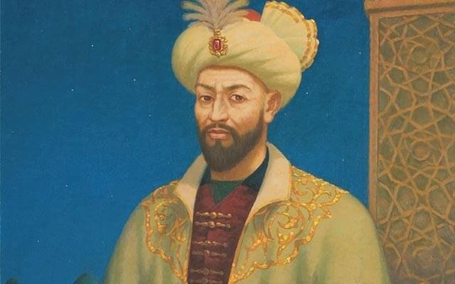
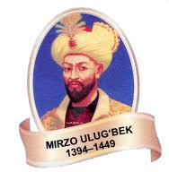
2. Mirzo Ulug’bekning pedagogik g’oyalari va ma’rifatparvarlik xizmatlari. Ulug’bek davrida maktab islohoti.

Slide 8

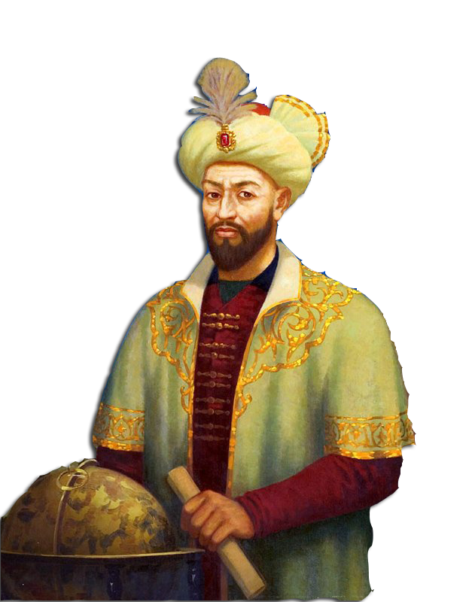
Ulug’bek 1394-yilning 22 martida Eron g’arbidagi Sultoniya shahrida bobosi Sohibqiron Amir Temurning harbiy yurishi paytida tavallud topdi.
Muhammad Tarag’ay Ulug’bek (1394—1449)
U SHohrux Mirzoning to’ng’ich o’g’li. Muhammad Tarag’ay deb ism berilgan bolani bobosi mehr bilan «Ulug’bek» deb atayvergan. SHu sababli uning asosiy ismi Ulug’bek bo’lib qoladi va jahonga ana shu nom bilan shuhrat tarqatadi.
Ulug’bekning otasi SHohrux Amir Temurning uchinchi o’gii bo’lib,Xuroson hukmdori,ma’rifatli, ilm-fanga qiziqqan shoh edi. Onasi Gavharshodbegim ham o’z davrining oqila, bilimdon ayo’llaridan hisoblanardi.

Slide 9
Ulug'bek observatoriyasi.Samarqandning tarixiy va arxitektura yodgorliklari.
Mirzo Ulug'bek tomonidan 1420-yillarda Samarqandda qurilgan rasadxona Markaziy Osiyodagi eng yirik rasadxonalardan biri hisoblanadi. Mazkur rasadxonaning barpo etilishi va uning о‘sha davr ilmiy markaziga aylanishi, о‘shadavrning muhim voqeasi hisoblanadi. Ulug‘bek olimlarga homiylik qilib, fan ahlini rag‘batlantirdi, uning о‘zi, ayniqsa, astronomiya va matematika fanlari bо‘yicha muhim ishlarni amalga oshirdi. Bu rasadxonada, buyuk olimlar Qozizoda Rumiy, Ali Qushchi, Jamshid bin Ma’sudi, Mо‘yiddin va uning о‘g‘li Mansur Koshiylar bir necha o'n yilliklar mobaynida ilmiy izlanishlar olib borganlar.Ular samodagi yulduzlar harakatlarni kuzatganlar. Ularning ilmiy izlanishlari natijasida Samarqand rasadxonasida 1,018 yulduz harakatini tasvirlovchi joriy jadvallarini o'z ichiga olgan. "Ulugbeg Zidj" dunyo yuzini ko`rgan. Observatoriya 20-asr boshida Samarqand arxeolog V. L. Vyatkin tomonidan topilgan. U Quyosh, Oy va boshqa samoviy jismlarni о‘lchash uchun qurilgan radiusi 40 m yer osti yо‘lini topgan arxeolog hisoblanadi. Ulug'bek rasadxonasi 17-asrda Gollandiyalik rassomlar tomonidan chiroyli naqshlar bilan bezatilgan Unda Ulug'bek astronomiya ma'budasi sifatida tasvirlanib, unda shunday sо‘zlar bitilgan. "Men о‘zimning jiddiy izlanishlarimni sizga taqdim qilmoqdaman".

Slide 10

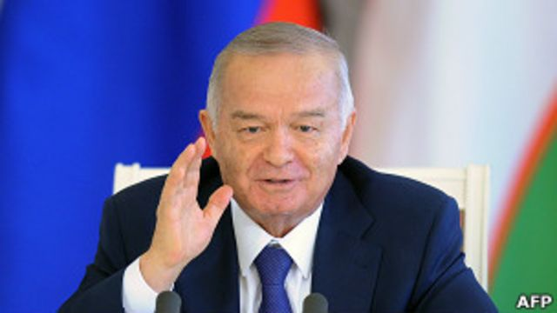
«Taqdir bu ulug’ zotning zimmasiga behad ulkan va mashaqqatli vazifalar yukladi. Buyuk sarkarda Amir Temur bunyod etgan saltanatning vorisi bo’lishdek mislsiz sinov aynan unga nasib etdi»(I A.Karimov).

Slide 11

Ulug’bekning bolalik yillari bobosi Temurning harbiy yurishlarida o’tdi. Garchi Ulug’bek tug’ilganda bir oz zaif bo’lgan bo’lsada, harbiy yurishlar davrida chiniqdi.
Amir Temur nabirasi Ulug’bekning o’tkir zehnli, aqlu farosatli bo’lganligi uchun juda sevardi. «Ko’zimning nuri, saltanatimning umidli niholi», deb erkalatardi. Biroq, Ulug’bek Mirzo nozik bo’lib o’sdi. Buning ustiga ko’p vaqtini kitob mutolaa qilish bilan o’tkazar, davlat ishlariga rag’bati yo’q ko’rinar edi.
Ulug’bekning tarbiyasi bilan buvisi Saroymulkxonim shug’ullanib,sevimli nabirasiga o’quv-yozuvni o’rgatgani, tarixiy mavzularda hikoya va ertaklarni so’ylab bergani uning hayotida o’ziga xos maktab bo’ldi.
1405—1411-yillari o’sha davrning qonun-qoidalariga binoan Ulug’bek harbiy va siyosiy tarbiyadan ilm o’rgangan.

Slide 12
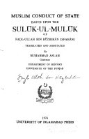
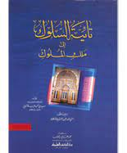
O’rta asrlardan saqlanib qolgan kitoblardan ma’lum bolishicha, saltanatga vorislar davlatni boshqarishda muayyan tartib-qoidalar bayon qilingan qo’llanmalar asosida tayyorlangan. SHulardan shahzodalar va xonzodalar bilishi zarur bo’lgan «Suluk ul-muluk» (Podshohlarga qo’llanma) kitobidir.

Slide 13
Ulug’bek ham an’anaga ko’ra, mazkur kitobni mukammal o’rganar va unda ko’rsatilgan davlatni idora qilish sanoati — turli lavozim egalarini tayinlash, soliq to’plash, ruhoniylar, mansabdorlar hamda boshqa yurtlardan kelgan elchilarni qabul qilish, xayru sadaqa berish kabi tartib-qoidalar bo’yicha ko’nikmalarni egallaydi.Ulug’bek yoshligidan ko’p kitob mutoalaa qilgan.
U, ayniqsa, matematika, astronomiya iznlariga qiziqdi.
U bobosining xos munajjimi mavlono Badriddin bilan ko’p vaqtini o’tkazar, undan hisob va taqvimdan dars olar, bahzi kechalari, qor tinib osmon yorishgan paytlari yulduzlarning o’rni va harakatini kuzatish bilan mashg’ul bo’lardi.

Slide 14
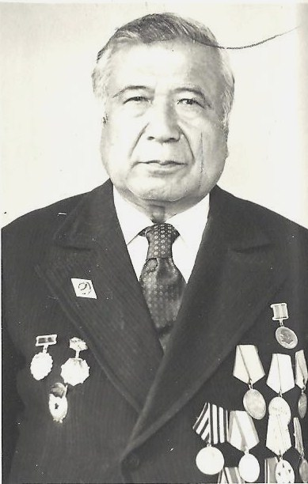
Taniqli olim Bo’riboy Ahmedovning fikricha, Mavlono Badriddin Samarqandda bo’lgan vaqtda Ulug’bekni Ko’ksaroydagi xos kutubxonasiga boshlab borib, kutubxonaga yangi kelib tushgan alloma al-Farg’oniy tarafidan bitilgan «Kitob fi javomeh ilm an-nujum va usul al-harakat assamoviya» («Yulduzlar haqidagi ilm bilan osmon yoritkichlari harakatining asosini (bir-biriga) qo’shuvchi kitob»)ni ko’rsatadi.
Bo’riboy Ahmedov

Slide 15

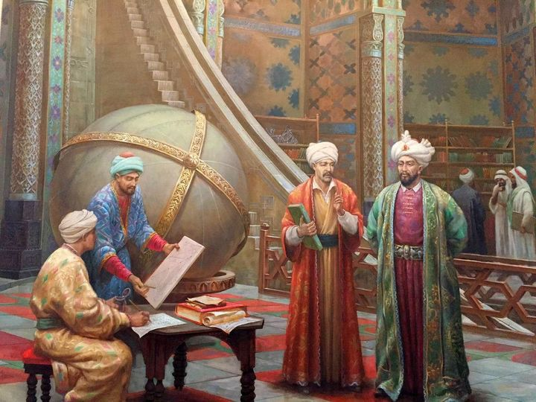
SHunday qilib, Ulug’bek bolalik yillaridayoq mavlono Badriddin Tusiy, Abu Rayhon Beruniy, Umar Xayyom kitoblari bilan hamda Oqsulot va O’trorda «Ziji Malikshohiy» bilan tanishadi.

Slide 16

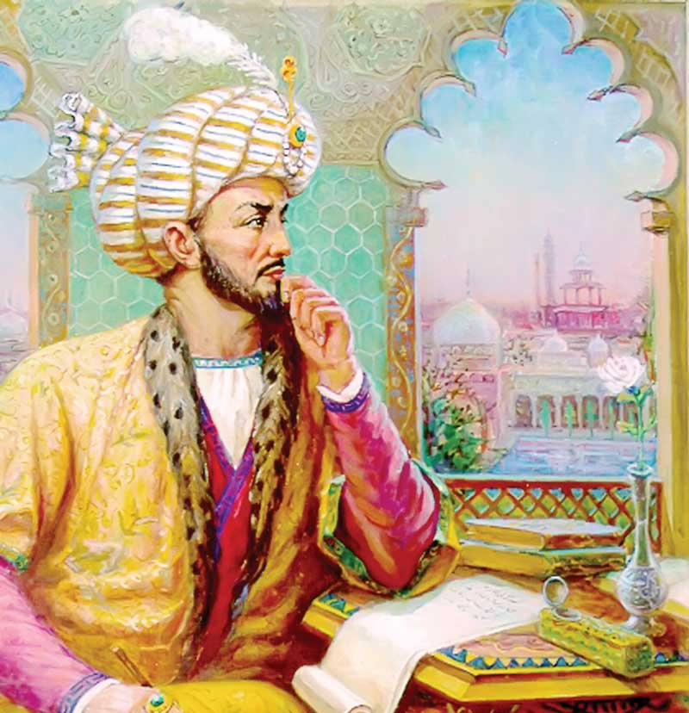
3.Zahiriddin Muhammad Boburning pedagogik fikrlari.
Zahiriddin Muhammad Bobur Andijonda, Farg’ona hukmdori Umar SHayx oilasida tavallud topdi. Uning bolalik yillari Andijon va uning atrofida o’tdi.
Zahiriddin Muhammad Bobur (1483 — 1530)

Slide 17

1494-yili otasi Umarshayxning vafotidan so’ng Bobur Farg’ona hukmdori deb e’lon qilindi.
Davlat ishlarini boshqarishda unga onasi Qutlug’ Nigor xonimning ko’magi juda katta bo’ldi. Keyingi yillari Bobur Movarounnahrda katta davlat tuzishga harakat qildi, lekin temuriyzodalarning bir-biriga bosh qo’shmasliklari, tarqoqligi tufayli Bobur Muhammad SHayboniyxondan yengilib Kobulga, keyinchalik Badaxshonga ketishga majbur bo’ldi. 1505 — 1515-yillari Bobur yana temuriylar davlatini tiklash maqsadida Movarounnahrga qaytishga harakat qilib ko’rdi, lekin bu yurishlar ham befoyda ketdi. SHundan keyin Bobur Afg’onistonda hokimiyatini mustahkamlagach, Hindistonga yo’l oldi. 1525-yili Dehlining shimolida Panipatda Dehli sultoni Ibrohim Lo’di qo’shinini yengib, boburiylar davlatiga asos soldi.

Slide 18

Bobur ilm-fanning, sanoatning, umuman, hayotning hamma sohalari bilan yaqindan qiziqqan. G’ayrat va tashabbus, sinchkovlik va iste’dod Boburni rivojlangan feodal davrining ulug’ namoyandalaridan biriga aylantirdi.
U har bir sohani aniq bilishga intilgan, undagi nuqsonlarni ko’ra olgan va masalaning mohiyatini tezda tushunib yetgan.
Jahon sharqshunoslari tomonidan ulug’ olim sifatida e’tirof etilgan. Bobur fanning ko’pgina sohalari bo’yicha qimmatli ishlarni amalga oshirgan.

Slide 19
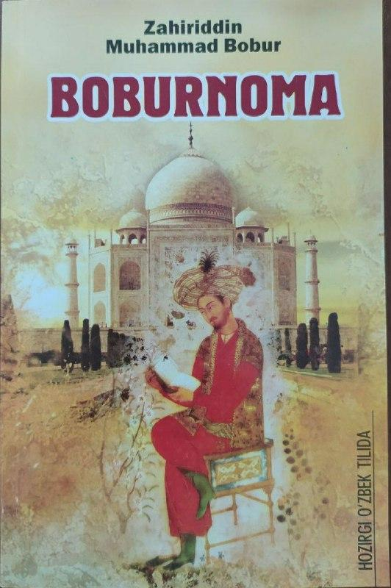
Yaqin hamda O’rta SHarq xalqlari madaniyati tarixi uchun katta xizmat qilgan.
Buyuk iste’dod sohibi bo’lgan Bobur «Boburnoma»da turli toifa tabaqa, urug’ nasab, kasbukor, har xil mansab, lavozimlarga ega bo’lgan tarixiy shaxslar, mashhur kishilar, ularning shajarasi, hayot yo’li, yashash tarzi, sarguzashtlarining aniq va to’liq tavsifini beradi.

Slide 20

Bu intilishni uning Xumoyun va boshqa o’g’illariga yozgan ibrat to’la maktublarida ko’rish mumkin. Unda Bobur o’g’illarini totuv yashab, bamaslahat ish ko’rishga chaqiradi.
Bobur lirikasining asosiy qismini g’azallar tashkil etadi. Bizgacha ulug" shoirning 119 g’azali yetib kelgan. Bobur g’azallarida talim-tarbiya, odob-axloq masalalariga ham e’tibor berilgan.
«Boburnoma» o’sha davr tarbiyasini o’rganish uchun ham o’ziga xos ahamiyatga egadir.
Zahiriddin Muhammad Bobur shafqatli va ibratli ota sifatida o’z farzandlarini hamisha totuvlik va inoqlikka da’vat qilar, bu tuyg’uni ularning qon-qoniga singdirmoqqa urinardi.

Slide 21

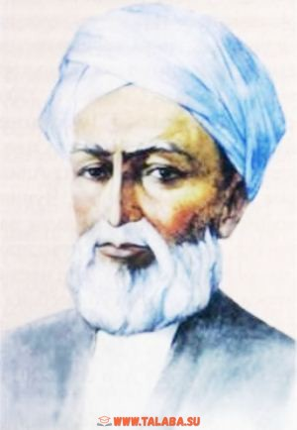
Abdurahmon Jomiyning ta’limiy-axloqiy qarashlarida komil inson tarbiyasi.
Abdurahmon Jomiy XV asrda yashagan boshqa mutafakkirlar kabi insonni, uning yuksak ahloqiy xislatlarini, go‘zal fazilatlarini bayon etgan allomalardan sanaladi. Abdurahmon Jomiy ham o‘z asarlarida insoniy yuksaklikni tarif etadi.Tadqiqotchi Sh.SHomuhamedov A.Jomiy haqida fikrlar ekan, «Uning shaxsan o‘zi bunga namuna bo‘ldi, poklik shamlaridan biri bo‘lib porladi», - deydi.

Slide 22

Jomiy uchta lirik devon, yetti dostondon iborat «haft rang» («Yetti taxt»),ta’lim-tarbiyaga oid «Bahoriston» asarlari bilan jahon madaniyati taraqqiyotida munosib o‘ringa ega bo‘ldi.

Slide 23
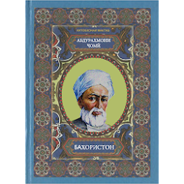
Abdurahmon Jomiyning ta’limiy-axloqiy qarashlari Sa’diyning Guliston asari uslubida yozilgan «Bahoriston» asari va «Xaft avranga kirgan «Tuhfatul axror» hamda «Silsilatuz zahab» (Oltin tizmalar») va boshqa dostonlarida ifodalangan. Bu dostonlarda va «Bahoriston»da Jomiy haqiqiy kamolatga erishgan inson haqidagi qarashlarini bayon etadi.

Slide 24
Shoh agar bo‘lmasa bilimdon hokim,
Jahl botqoshda bo‘lur muhim.
Yo gar undan doim jaholat, o‘lim,
El boshiga tushar nadomat, zulm.
Abduraxmon Jomiy donolikni olqishlar ekan, avvalo, mamlakatni boshqaruvchi xukmdorlar ilmli bo‘lishi, agar rahbar nodon, joxil bo‘lsa, el boshiga juda ko‘p nadomat, zulm yog‘ilishi mumkinligini ifodalaydi:
«Bahoriston» asarida esa ilmni behuda egallamaslik, har bir shaxs foydasi tegadigan ilmni egalashi zarurligini ta’kidlaydi.Eng zarur bilimni kunt bilan o‘rgan, Zarur bo‘lmaganin axtarib yurma. Zarurini hosil qilgandan keyin, Unga amal qilmay umr o‘tkazma.
Abduraxmon Jomiy asarlarida ham boshqa allomalardagi kabi tarbiyaning ahamiyatiga katta e’tibor beriladi. Yetuk insonga xos bo‘lgan axloqiy xislatlar uning barcha asarlarida keng tarannum etiladi.

Slide 25
Alisher Navoiy va uning ta’limiy- axloqiy asarlarida ilgari surilgan g‘oyalari.
Qomusiy bilimlar soxibi, buyuk mutafakkir Alisher Navoiy fan va san’atning turli sohalari: adabiyot, tarix, til bilimlarini rivojlantirish bilan birga, ta’lim-tarbiyani takomillashtirishga xam e’tibor berdi. U o‘z «Xamsa»sida, «Maxbub ul-qulub» kabi yirik ta’limiy-axloqiy asarida, shuningdek, «Munojat», «Vaqfiya», «Majolisun nafosat», «Muxokamat ul - lug‘atayn» kabi asarlarida Aduraxmon Jomiyning Arba’yin nomli asari tarjimasi «Chixil xadis («Qirq xadis)da tarbiyaga oid o‘z qarashlarini ifoda etadi.
Alisher Navoiy o‘zining badiiy asarlarida komil inson obrazlarini yaratib, ta’lim-tarbiya to‘g‘risidagi fikrlarini ifodalagan bo‘lsa, ta’limiy-axloqiy asarlarida esa komil insonni shakllantirishning mazmuni, yo‘llari, usullarini bayon etdi.

Slide 26
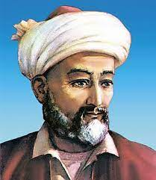
Alisher Navoiyning qarashlariga ko‘ra inson tabiatan tabiat bilan bog‘liq, shunga ko‘ra xudoning mevasi sanaladi, chunki tabiatning o‘zini ham Ollox yaratgan. SHuning uchun ham u hayotda hamma narsadan yuqori turadi, borliqning, butun mavjudotning bebaho boyligi sanaladi.

Slide 27

Alisher Navoiy butun umri davomida yiqqan tajribasi asosida «Maxbub ul-qulub» («Ko‘ngillarning sevgani») asarini yozadi va ana shu asarida o‘zining «Hayrat ul-abror», «Nazmul javoxir» va boshqa ta’limiy-axloqiy asarlaridagi axloqiy qarashlarini rivojlantiradi.

Slide 28
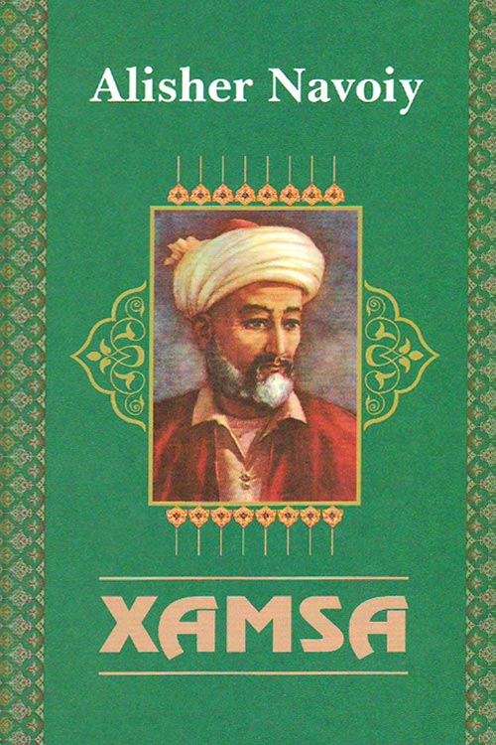
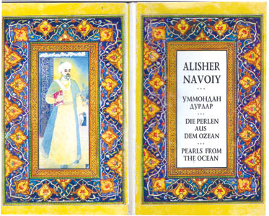

Slide 29
Navoiy tasavvuridagi komil insonga xos bo‘lgan eng yuksak fazilatlarga ijodkorlik, qobiliyat, ilm-fanga muhabbat xam kiradi.
Chunki baxtli xayotga intilgan Navoiyning ijodkor, oqil, qobiliyatli, dono inson o‘zining kuch-kuvvatiga, aklu zakovatiga ishonadi. Shuning uchun Navoiy ilm-fanning axamiyatini- yoritib berar ekan, ilmni qorong‘ulikni yoritadigan chiroq, xayot yo‘lini nurafshon etadigan quyosh, odamlarning haqiqiy qiyofasini ko‘rsatadigan omil sifatida ta’riflaydi. Bu fikrni «Nazmul-javohir» asarida:
Kim olim esa nuqtada barhaq de oni.
Gar bazm tuzar bihishti mutlaq de oni.
Har kimsaki yo‘q ilm anga ahmoq de oni.
Majlisdaki ilm bo‘lsa uchmoq de oni.

Slide 30


«Hayrat ul-abror» dostonining o‘n birinchi maqolatida ilmni shunday sharxlaydi: «Ilm sehrining baland axtarligidakim, jahl tunin yoritmoq uchun «ayn»i, quyoshdan «lom»i oydin va «mim» kunduzdin nishona aytur. Va jahl shomi tiyra manzarlig‘idakim, g‘aflat chog’ini zalolat kechasida zoxir qilib, bu kechada shaxovatdin fasona aytur. Va olimning bovujhai falokat quyoshdek sar balandligi va joxilning bovujudi ganju mol tufroq aro najandlig‘i».
Bunda arab tilda aynning ma’nosi quyosh, lomning ma’nosi esa oy bo‘lib, yana lom shaklni oyga o‘xshaydi va abjad hisobida «o‘ttiz»ni bildiradi. Mim esa kunduz ma’nosini bildiradi.

Slide 31
Alisher Navoiy
Alisher Navoiy ilmni quyosh va oy xamda kunduzga o‘xshatib, u insonni baxt-saodatiga eltadi demoqchi bo‘ladi:
ya’ni bu maqolat «ilm osmonining yulduzlardek baland martabaliligi xaqidakim, bilimsizlik tunni yoritish uchun «ayn» quyosh, «lom» oy, «mim» kunduz belgilarini ko‘rsatadi; bilimsizlik shomining qorong‘u ko‘rinishi xaqidakim, g‘aflat chaqini pastlik kechasida zoxir qilib, bu kechada baxtsizlikdan hikoya aytadi; olimning butun baxtsiz vujudining quyoshdek yuksakligi johilning esa butun borlig‘i boylik, mol bo‘lsa xam tuproqdek xorligi» haqida fikr bayon etadi.
Alisher Navoiy ilmni inson kamolati uchun eng zarur fazilatlardan biri deb biladi. U ilmni insonni, xalqni nodonlikdan, jaxolatdan qutqaruvchi omil sifatida ta’riflayda. Alisher Navoiy orzu qilgan komil inson xam faqat ilmli bo‘lishi bilan qanoatlanib qolmaydi.

Slide 32

Demak, Alisher Navoiy o‘zining asarlari bilan bir qatorda, ilmiy-axloqiy asarlarida o‘zi orzu etgan insonga xos axloqiy fazilatlar deb qanoat, sahovat, himmat, muruvvat, vafo, to‘g‘rilik, ilm, rostgo‘ylik,adab va boshqalarni tushungan, ana shu hislatlar tarkib topgan insonda yomonlik, razillik bo‘lmasligi,unday inson yashagan jamiyat ham ravnaq topishi, barcha xalq baxt- saodatga erishishi mumkin deb hisoblagan.

Slide 33

Husayn Voiz Koshifiyning ta’limiy –axloqiy qarashlari.
Husayn Voiz Koshifiy xam o‘z davrining yirik olimi sanaladi.
Husayn Voiz Koshifiyning (taxm.1440-1505 yy.) Hirotda Abduraxmon Jomiy, Alisher Navoiylar bilan hamkorligi ilm-fan taraqqiyotida katta axamiyat kasb etgan.Husayn Voiz Koshifiy axlok, nujum, mantiq, adabiyotshunoslik, riyoziyot, xisob, islom tarixi, iloxiyot, tarix, musiqashunoslik, tasviriy san’at, tabobat ilmiga oid 200 dan ortiq asar qoldirib, sharq ma’naviy madaniyatini rivojlantirishda o‘z o‘rniga ega.
Koshifiy Xurosonda Husayn Boyqaroning voizi (notig‘i), ta’birchisi, maslahatchisi sifatida shuhrat qozonadi. CHunki Koshifiy Xuroson shaharlarida va’z aytib, xulq-odob qoidalari, Qur’on va Hadis masalalarini sharxlab, xalq orasida xurmat-e’tibor qozongan.

Slide 34
Xusayn Voiz Koshifiy insonni bilim orqali tarbiyalash, uning aqliy qobiliyatini o‘stirish mumkin, deb bilimning insonni shakllantirish mezoni sifatida talqin etadi.
U ilgari surgan axloqiy tushunchalar: yaxshilik va adolat, burch, vijdon, or-nomus, baxt-saodat kabilarni ta’riflab, har birini insonda shakllantirish yo‘llari va usullarini xam bayon etadi, ularning tarkibiy qismlarigacha ajratib, ularni ijtimoiy talab darajasida tushuntiradi.

Slide 35

SHu bilan birga asosiy mezonlarini xam ko‘rsatib beradi. U axloqiylikning asosiy mezonlari sifatida insoniylik, adolatlilik, sof insoniy munosabatlar deb biladi. Bularga teskari bo‘lgan xatti-xarakatlar: yolgonchilik, chaqimchilik, g‘araz, xasad, baxillik, pastkashlik, g‘iybatchilikni qoralab, ulardan qutulish yo‘llarini xam bayon etadi.

Slide 36

Ma’lumki, X asrdan boshlab javonmardlik yoki futuvvatchilik xarakati keng yoyilgan. Bunda barcha yosh yigitlar o‘z xayotini faqat ezgu-xislatlarni tarkib toptirishga bag‘ishlab, zoxiran va botinan pok bo‘lish, o‘z ezgu niyatlarini amalga oshirish uchun jamoa bo‘lib uyushgan. Bunday yoshlarni javonmardlar yoki futuvvatlar deb atashgan. Ular ma’naviy va jismoniy yetuklikka intilgan, mardlik va oliyjanoblik namunasini ko‘rsatgan.Ularning o‘z jamoasi, piri, ustozlari, yig‘iladigan joylari bo‘lgan. Sarbadorlar Abu Muslim, Yaqub ibn Lays, Maxmud Torobiy kabi qahramonlarimiz ham o‘z vaqtida javonmardlar bo‘lishgan.

Slide 37

Odatda futuvvat sifatlari mavjud kishini fatiy deganlar. Fatiylarning lug‘aviy ma’nosi — yoshlik. Bu so‘z yosh yigitga nisbat berilgan. SHu bilan birga majoziy ma’noda insoniy fazilatlar nuqtai nazaridan kamolat chegarasini zabt etgan olamga - yoshlarga nisbatan qo‘llanilgan.
Javonmardlikning ruknlari (ustunlari) o‘n ikkita bo‘lgan: oltita zoxiriy, oltita botiniy.

Slide 38

Zoxiriy ruknlar:
1.G‘iybat, yolgon, bo‘xton, behuda so‘zdan tilni pshyish.
2.Nojo‘ya, nomakbul so‘zlardan kulokni berkitish.
3.Ko‘rish nojoiz narsalardan ko‘zni yumish.
4.Harom narsalardan ko‘lni tortish.
5.Borish man kilingan joylardan oyokni tortish, gunohga sabab bo‘ladigan gammozlik, gap tashish, ziyon-zahmat ishlarga qadam qo‘ymaslik.
6.Harom ovqatdan og’izni, zinodan a’zoni berkitish.

Slide 39

Botiniy ruknlar:
1.Saxovat.
2.Kamtarlik (tavoze’).
3.Qanoat.
4.Avf va marhamat.
5.Kibr va g’ururni tark etish.
6.Kubr (ko‘ngil) dunyo tashvishlaridan tozalanib, do‘st (xudo) muhabbatining makoniga, ishq sultoni o‘tiradigan taxtga aylanishi.

Slide 40

Asosiy adabiyotlar
Mirziyoyеv Sh.M. Buyuk kеlajagimizni mard va olijanob xalqimiz bilan birga quramiz. - T., 2017
Azizxodjayеva N. Pеdagogichеskaya tеxnologiya i pеdagogichеskoе mastеrstvo. - T., 2005
Axrorova Z. Jadid pеdagogikasi asoslari. O‘quv qo‘llanma. - T.. 2006
Vvеdеniе v nauchnoе isslеdovaniе po pеdagogikе. /Pod rеd. V.I. Juravlеva - M., 1998
Ismailova 3. Pеdagogikadan amaliy mashg‘ulotlar. Uslubiy ko‘llanma. – T. 2001
Kuzmina N.V. Mеtodы isslеdovaniya pеdagogichеskoy dеyatеlnosti. - L., 1996
Qurbanov Sh.. Sеytxalilov E. Natsionalnaya modеl i programma no podgotovkе kadrov dostijеniе i rеzultat nеzavisimosti Uzbеkistana.-T., 1998

Slide 41
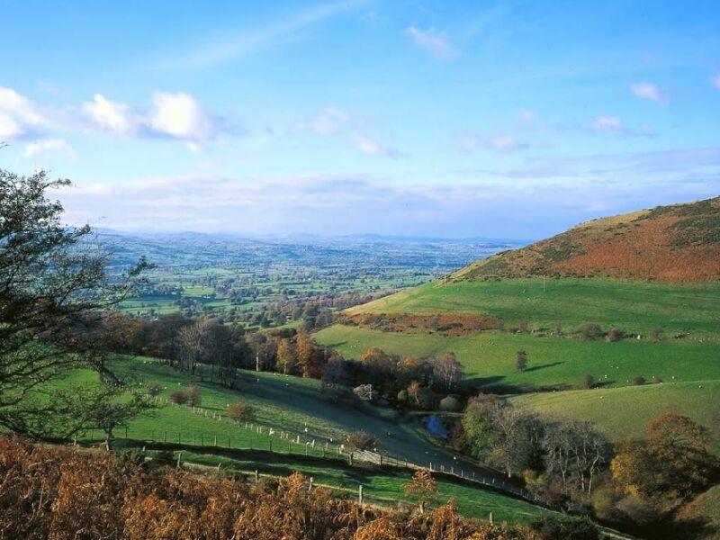
E`TIBORINGIZ UCHUN RAXMAT

